Slide 1

MATERI PEMBELAJARAN
Pancasila sebagai Sistem Etika
1. Sejarah singkat Pancasila sebagai
sistem etika
2. Dinamika dan tantangan Pancasila
sebagai sistem etika
PERTEMUAN KEDUABELAS
PANCASILA SEBAGAI SISTEM ETIKA
TATAP MUKA/ON LINE KE - 12

Slide 2
PANASILA SEBAGAI SISTEM ETIKA
ASPEK HISTORIS
Era Orde Lama
Belum sebagai sistem etika
Sebagai norma, nilai dan moral (way of life)
Berdikari/mandiri (ekonomi)

Slide 3
PANASILA SEBAGAI SISTEM ETIKA
ASPEK HISTORIS
Era Orde Baru
Sistem etika sudah disosialisasikan
Tap MPR No. II/MPR/1978 tentang Pedoman Penghayatan dan Pengamalan Pancasila (P4)
Badan Pembina Pendidikan Pelaksanaan P4 atau disingkat BP7

Slide 4
PANASILA SEBAGAI SISTEM ETIKA
ASPEK HISTORIS
Era Reformasi
Alademisi mewacanakan pentingnya aktualisasi nilai-nilai Pancasila
Tokoh Agama dan Tokoh Masyarakat ikut mensosialisasikan
Peran Tokoh Lintas Agama dalam pemehaman pluralisme

Slide 5

PENDIDIKAN PANCASILA
Rahmah Ningsih, S.H.I., MA. Hk
Rahmah Ningsih
http://www.free-powerpoint-templates-design.com

Slide 6
PEMBAHASAN
01
SEJARAH PANCASILA SEBAGAI SISTEM ETIKA
Aspek Historis – Pengamalan nilai-nilai Pancasila
Aspek Sosiologis – falsafah yang berkembang di masyarakat
Aspek Politik
02
DINAMIKA PANCASILA SEBAGAI SISTEM ETIKA
Orde Lama
Orde Baru
Era Reformasi
03
TANTANGAN PANCASILA SEBAGAI SISTEM ETIKA
Tantangan Pancasila
Hakikat nilai-nilai etika dalam Pancasila
Rahmah Ningsih

Slide 7
Sejarah Pancasila sebagai Sistem Etika
ASPEK HISTORIS
Rahmah Ningsih

Slide 8
ASPEK HISTORIS
Insert the title of your subtitle Here
ERA ORDE BARU
ERA ORDE LAMA (way of life)
Pancasila belum menjadi sistem etika.
Tapi, nilai, norma & moral sudah menjadi way of life
Soekarno mencetuskan prinsip “Berdikari”/mandiri, tidak tergantung pada orang lain (Ekonomi)
Sistem etika mulai disosialisasikan
TAP MPR NO.II/MPR/1978 = P4 (Pedoman Penghayatan & Pengamalan Pancasila) di sekolah dan masyarakat.
Menginstitusionalkan ke dalam wadah BP-7 (Badan Pembina Pendidikan Pelaksanaan P4)
01
02
ERA REFORMASI
Akademisi menyebarkan wacana pentingnya aktualisasi nilai Pancasila dalam kehidupan sehari-hari
Tokoh agama &masyarakat ikut mempromosikan Pancasila sebagai rujukan saling menghormati
Peran tokoh lintas agama dlm memahamkan pluralisme
03
Rahmah Ningsih

Slide 9
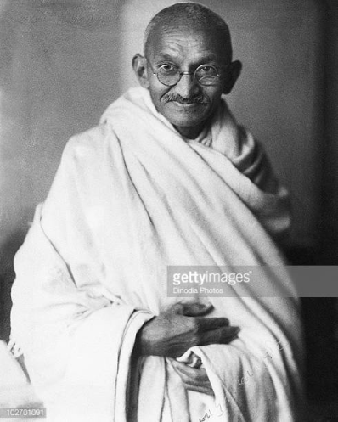
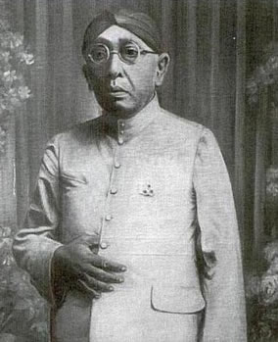

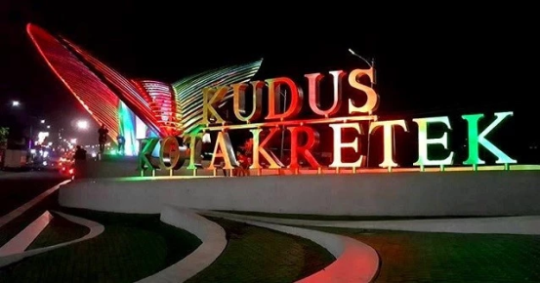
Berdikari – bidang ekonomi
ekonomi berdikari mampu menjadi pemicu munculnya semangat bangsa untuk kewirausahaan khususnya di kalangan generasi muda
Kemandirian ekonomi mampu membawa ke persaingan dengan bangsa lain
Meningkatkan semangat juang bangsa.
Contoh : Sarikat Islam
Mahatma Gandhi-Swaddeshi & Niti Semito
Aktivis gerakan kemerdekaan India
Pemimpin spiritual & politikus India
Raja kretek Kudus
pemilik pabrik kretek Tjap Bal Tiga.
16 Okt 1905
Rahmah Ningsih

Slide 10
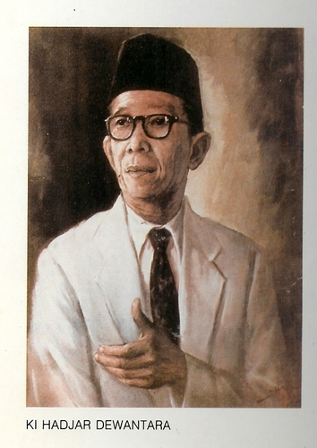
Pasca kemerdekaan (orde lama)
Soekarno - Ki Hajar Dewantara
SOEKARNO
Mengubah pendidikan ala kolonial (intelektualistis) menjadi pendidikan kepribadian, percaya diri,keberanian, inisiatif & semangat kerja.
Menteri Pendidikan
Wajib mengibarkan bendera di halaman sekolah
Menyanyikan lagu Indonesia Raya
Menghentikan pengibaran bendera, lagu kebangsaan, pelajaran & upacara bala tentara Jepang.
Penekanan pendidikan terpusat pada pendidikan karakter bangsa & kecerdasan budi
Rahmah Ningsih

Slide 11
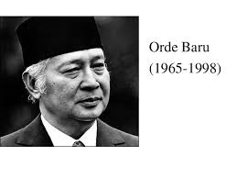
Orde Baru
Sosialisasi Pancasila sebagai sistem etika melalui TAP MPR NO.II/MPR/1978 = P4 (Pedoman Penghayatan & Pengamalan Pancasila)
Diinstitusionalkan ke dalam wadah BP-7 (Badan Pembina Pendidikan Pelaksanaan P4)
Pengamalan butir-butir Pancasila, yaitu :
Rahmah Ningsih

Slide 12
PENGAMALAN NILAI-NILAI PANCASILA
ETIKA KEMANUSIAAN
ETIKA MUSYAWARAH
Memperlakukan orang lain dengan baik
Melakukan kegiatan kemanusiaan
Menghormati sesama bangsa
Tidak memaksakan kehendak
Mengambil keputusan bersama
Keputusan dapat dipertanggung jawabkan secara moral
1
3
5
ETIKA BERAGAMA
2
ETIKA SOLIDARITAS
4
ETIKA SESAMA
Menjalankan perintah agama
Menghormati & bekerja sama dg pemeluk agama lain (FKUB)
Tidak memaksakan suatu ajaran agama
Kepentingan bersama di atas individu
Mampu melakukan bela negara
Bangga sebagai bangsa Indonesia
Menyeimbangkan antara hak dan kewajiban
Memberi pertolongan kepada orang lain
Tidak melakukan pemerasan
Rahmah Ningsih

Slide 13
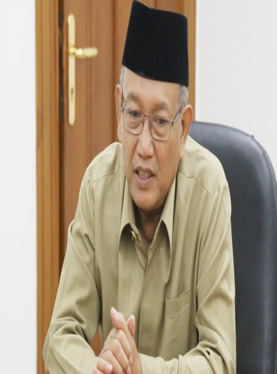
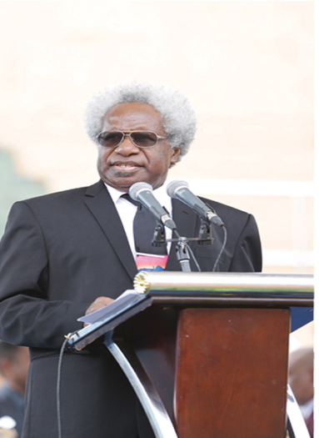
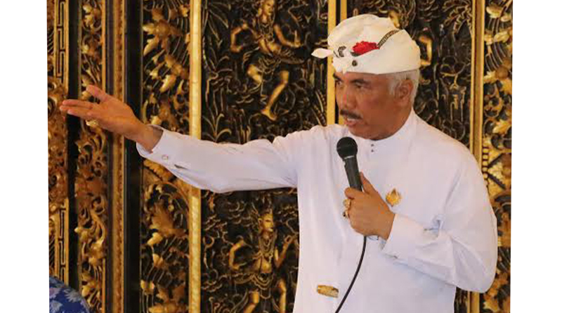
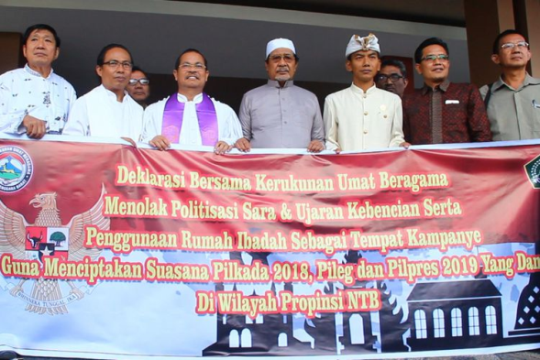
FKUB
(Forum Kerukunan Umat Beragama
Prof. Dr. Ahmad
Syafii Mufid
Pdt Lipiyus Biniluk MTh
Ida Penglingsir Agung Putra Sukahet
Rahmah Ningsih

Slide 14
Sejarah Pancasila sebagai Sistem Etika
ASPEK SOSIOLOGIS
Rahmah Ningsih

Slide 15
ASPEK SOSIOLOGIS
KEARIFAN LOKAL/LOCAL WISDOM
02
SUMBER; NILAI-NILAI DI MASYARAKAT
Sumber sosiologis ini dapat ditemukan dalam kehidupan masyarakat.
Bentuknya mutiara kearifan lokal.
Kearifan lokal = gagasan masyarakat setempat yang memiliki nilai baik, & tertanam serta diikuti oleh seluruh masyarakat.
Contoh: Falsafah ulun Lampung dalam kitab Kuntara Raja Niti; Pepatah Minang (Sumatera Barat); Filosofi hidup orang Jawa dsb
Rahmah Ningsih

Slide 16
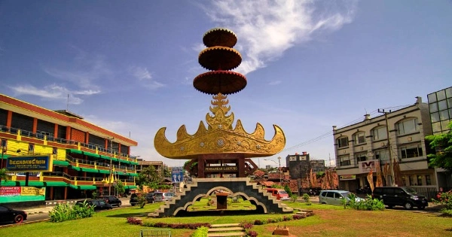

FALSAFAH ULUN LAMPUNG
FALSAFAH HIDUP MASYARAKAT LAMPUNG
Tatanan moral yang menjadi pedoman dalam bersikap dan berperilaku adat Lampung di setiap aktivitas kehidupan, yang bersandarkan pada kebersihan jiwa
Piil-Pusanggiri (malu melakukan pekerjaan hina menurut agama serta memiliki harga diri)
Juluk-Adok (mempunyai kepribadian sesuai dengan gelar adat yang disandangnya)
Nemui-Nyimah (saling mengunjungi untuk bersilaturahmi serta ramah menerima tamu)
Nengah-Nyampur (aktif dalam pergaulan bermasyarakat dan tidak individualistis)
Sakai-Sambaian (gotong-royong dan saling membantu dengan anggota masyarakat lainnya)
LOCAL WISDOM
Kitab Kuntara Raja Niti
Rahmah Ningsih

Slide 17
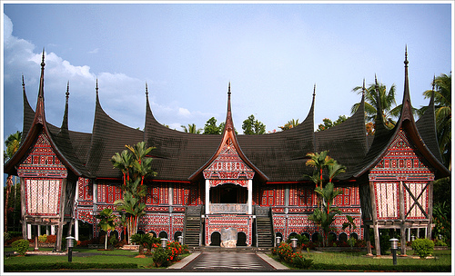
Local wisdom
PEPATAH MINANG
Nana kuriak iyolah kundi (yang burik ialah kundi)
Nan merah iyolah sago (yang merah ialah sega)
Nan baiak iyolah budi (yang baik ialah budi)
Nan indah iyolah baso (yang indah ialah basa basi)
Menjaga lidah dan bahasa (perkataan) sangat penting. Banyak perselisihan terjadi hanya karena lidah tidak bisa menjaga perkataan dengan baik.
Lamak dek awak, katuju dek urang
Lamak dek awak berarti bagi kita enak
katuju dek urang berarti bisa diterima oleh orang lain
Ungkapan yang mengajarkan tentang tenggang rasa. Singkatnya sama-sama enak, baik bagi kita maupun bagi orang lain.
Rahmah Ningsih

Slide 18
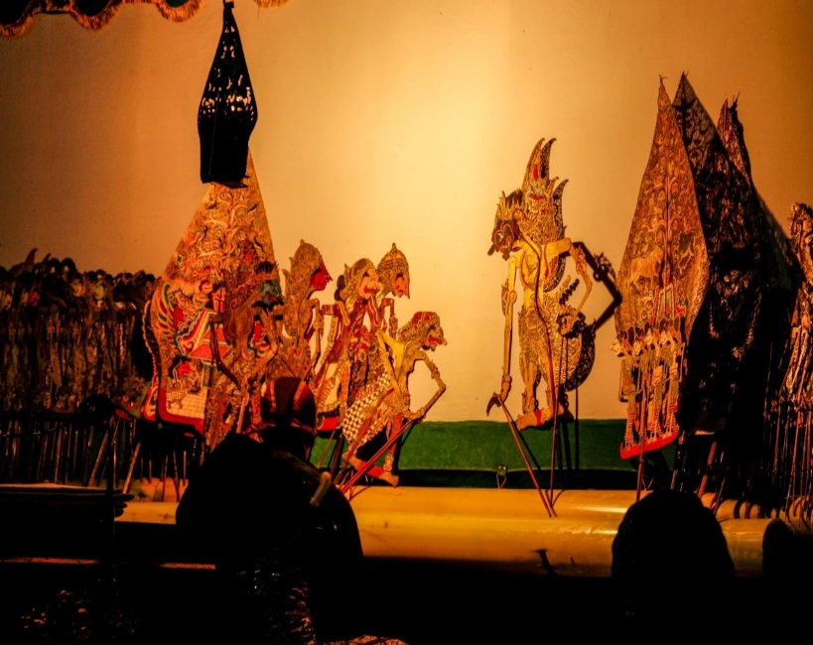
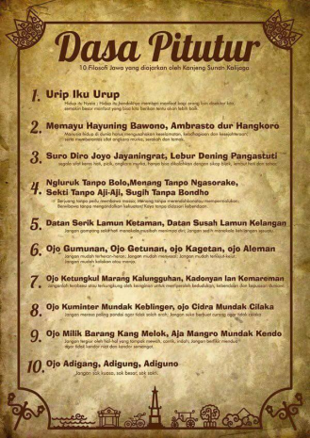
Local wisdom
FALSAFAH HIDUP ORANG JAWA
Sapa nandur, bakalan ngunduh = siapa yang menebarkan kebaikan, maka suatu saat akan menuai hasilnya
seseorang yang banyak membantu orang lain maka suatu hari ia akan mendapatkan banyak kebaikan.
Nerima ing pandum = manusia sangat dianjurkan untuk menerima secara ikhlas dalam menghadapi segala hal yang terjadi dalam hidup.
Pring Kuning, urip iku eling wajib podo eling marang sing peparing = hidup harus selalu ingat pada Sang Maha Pengasih.
Doso Pitutur (10 Nasihat Sunan Kalijaga)
Rahmah Ningsih

Slide 19
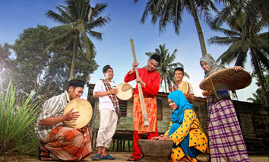
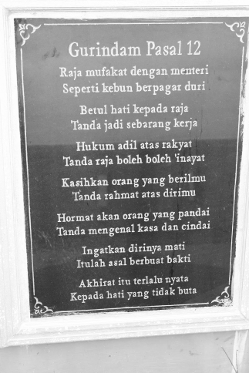


Local wisdom
FALSAFAH HIDUP ORANG MELAYU
Cubit paha kanan, paha kiri pun terasa juga
Di mana bumi dipijak, disitu langit dijunjung
Gajah mati meninggalkan tulang, harimau mati meninggalkan belang, manusia mati meninggalkan nama
Ikan pulang ke lubuk
Orang berbudi kita berbahasa, orang memberi kita merasa
Pucuk dicita ulam mendatang
Ringan sama dijinjing, berat sama dipikul
Sepandai-pandai tupai melompat, akhirnya jatuh ke tanah juga
dsb
Gurindam dua belas
Rahmah Ningsih

Slide 20
Sejarah Pancasila sebagai Sistem Etika
ASPEK POLITIS
Rahmah Ningsih

Slide 21
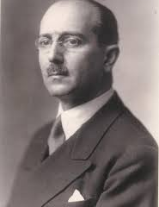
Aspek Politis
Hirarchi of Norm
Pancasila sebagai sistem Etika: berlandaskan pada teori hirarchi of norm
Berbentuk piramida, berjenjang, berlapis membentuk hirarki norma
Norma terendah memperoleh kekuatan dari norma tertinggi
Norma tertinggi berbentuk abstrak, sebagai kaidah dasar bersifat fundamental (superior)
Norma terendah berbentuk konkrit dan bersifat individual
Norma yang berada di tengah berfungsi sebagai perantara (hukum positif)
Hans Kelsen (1881-1973)
Ahli hukum dan filsuf dari Austria
Rahmah Ningsih

Slide 22
Hirarchi of Norm
(strufenbau des recht)
A
C
D
E
B
NILAI
A
Penghargaan terhadap sesuatu
B
ASAS
Dasar/tumpuan berpikir
C
NORMA/rules
Nilai yang menjadi kesepakatan
D
NORMA HUKUM
Nilai kesepakatan yang dibuat oleh pemerintah
E
PERATURAN HUKUM
Prinsip hukum dalam membatasi keabsolutan kekuasaan tertentu
Rahmah Ningsih

Slide 23
Hirarchi of Norm
(strufenbau des recht)
A
C
D
E
B
PANCASILA
A
5 sila
B
UUD NRI 1945
37 Pasal
C
UNDANG-UNDANG/PERPPU
UU ketenagakerjaan, ham. Perppu penjamin simpanan dll
D
PERATURAN PEMERINTAH
PP tentang standar pelayanan minimal
E
PERATURAN DAERAH/PERDA
Perda perlindungan an
Rahmah Ningsih

Slide 24
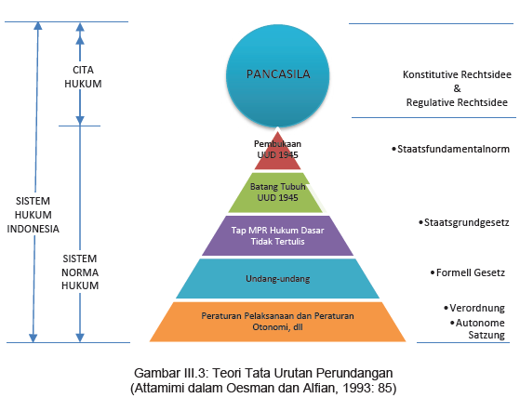
Rahmah Ningsih

Slide 25
Tantangan & Hakikat Pancasila sebagai Sistem Etika
Rahmah Ningsih

Slide 26
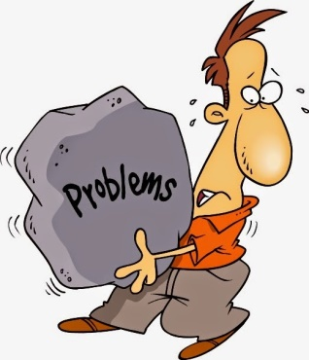
Tantangan & permasalahan
Etika Pancasila
ERA ORDE LAMA
ERA REFORMASI
Otoriter ≠ cita Pancasila
Pengangkatan presiden seumur hidup
Pembubaran DPR hasil pemilu
Pembatasan partai & pembubaran partai tertentu
Ajaran Nasakom
Belum maksimal pemberantasan KKN
Gerakan Aceh Merdeka
Organisasi Papua Merdeka
Kesenjangan pendidikan & pembangunan masih terlihat
Kasus intoleransi, agama & etnis
ERA ORDE BARU
PADA SAAT INI
Terjadinya KKN
Pelanggaran HAM
Pembangunan tidak merata
Kebebasan Pers dibatasi
Kekuasaan terpusat pada Presiden/sentralisasi
Pembatasan hak politik
Kebebasan tanpa batas
Degradasi moral bangsa
Pengaruh globalisasi berdampak besar di kalangan generasi muda
Rahmah Ningsih

Slide 27
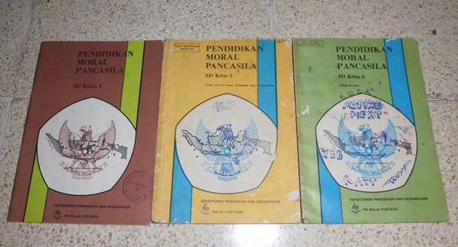
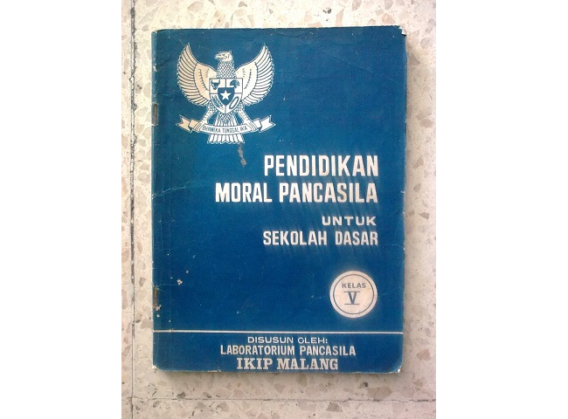
Wacana pemberlakuan
PMP di sekolah
Rahmah Ningsih

Slide 28
Hakikat etika dalam Pancasila
1
2
3
4
5
MORAL SPIRITUAL
INTI PANCASILA
HUMANISME
SOLIDARITAS
MENGHARGAI
Sikap & perilaku berlandaskan dari agama, karena bersumber langsung dari Tuhan
Memanusiakan manusia
Mampu berbagi, tolong menolong dan mengasihi sesama manusia
Berjuang bersama membela negara
Kesediaan hidup bersama di tengah perbedaan
Kemauan mendengarkan pendapat orang lain
Tidak memaksakan kehendak
Mengedepankan sikap tenggang rasa
- SILA 1 – 4 tidak akan ada artinya jika tidak terwujudnya keadilan & kesejahteraan
Rahmah Ningsih

Slide 29

TUGAS
Anda gali local wisdom selain yang telah dicontohkan, kemudian anda buat dalam bentuk PPT untuk dipersentasikan
Selamat bekerja

